Slide 1
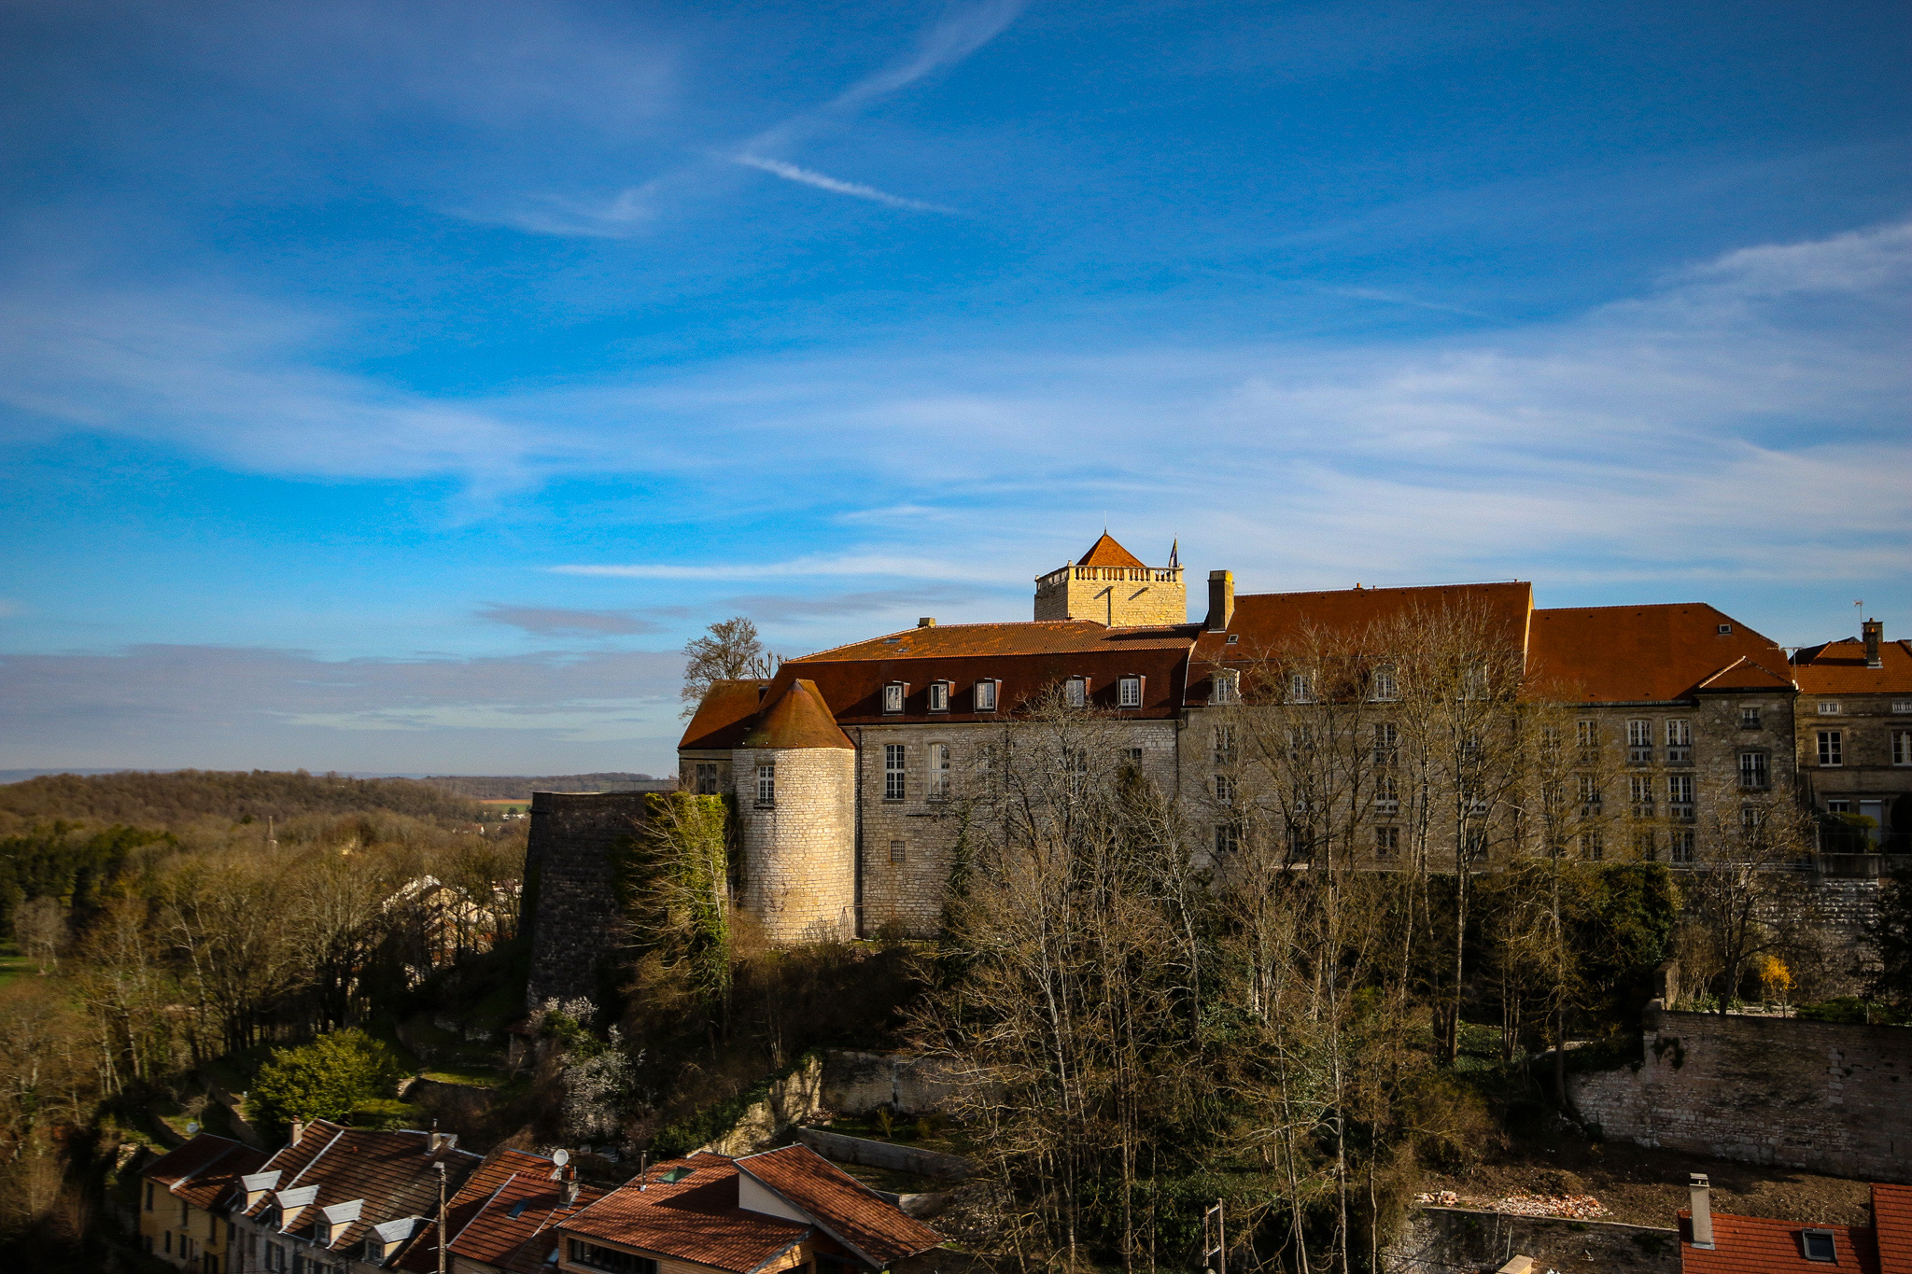
CHAUMONT ET AILLEURS
CHRONIQUE D’UN AUTEUR DE POLARS

Slide 2

GENESE D’UNE HISTOIRE POUR LES PLUS DE VINGT ANS…

Slide 3
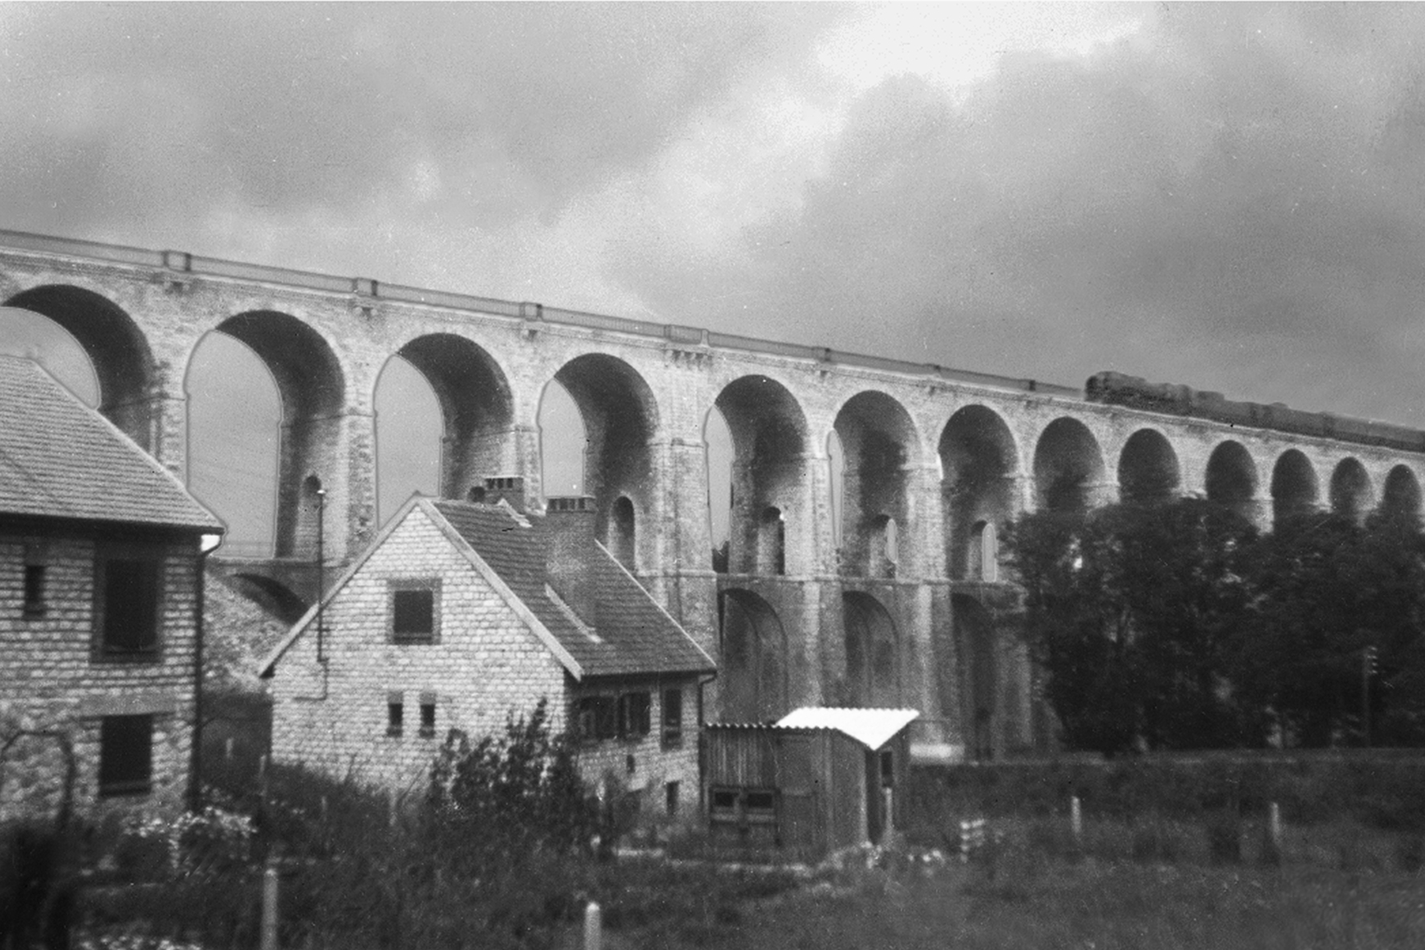
POURQUOI CHAUMONT ?

Slide 4

CHAUMONTAIS JUSQU’AU BOUT DE LA PLUME…

Slide 5


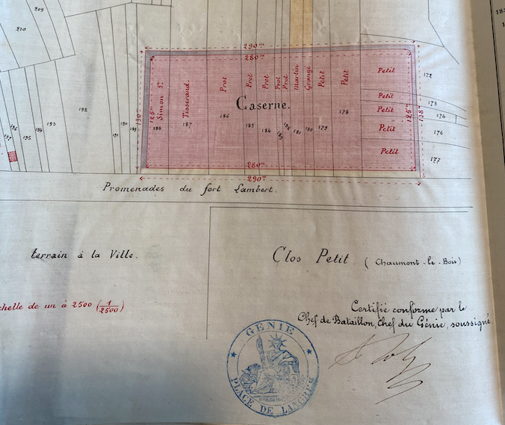
LE MEILLEUR AMI DE VOTRE SERVITEUR

Slide 6
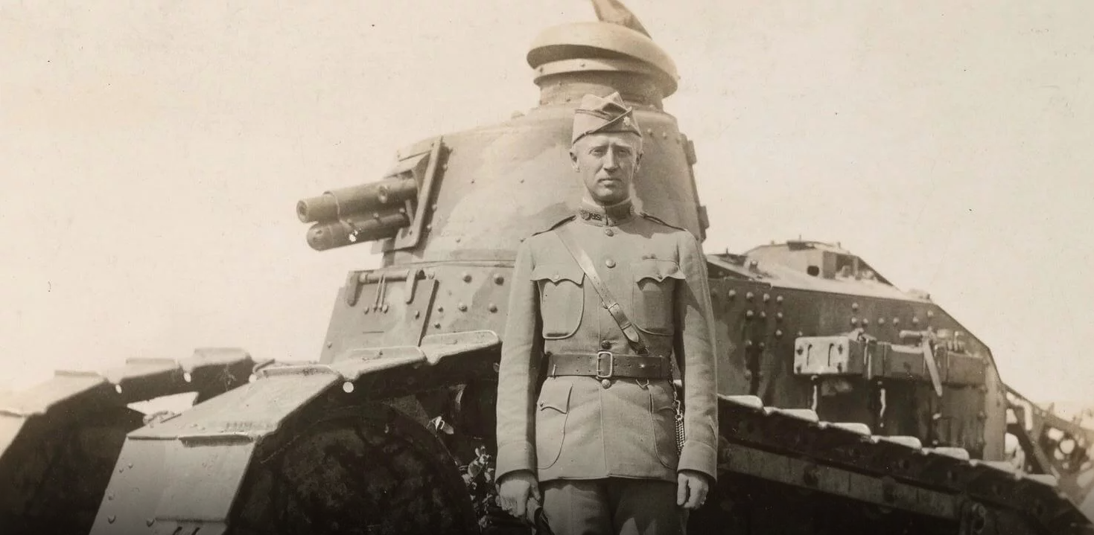
SORTIR DES SENTIERS BATTUS…

Slide 7




QUATRE ROMANS DE FICTION ?

Slide 8

UN AMOUR INAVOUE POUR LES AMERICAINS ?

Slide 9
LE TEMPS DES INTERROGATIONS…

